Slide 2
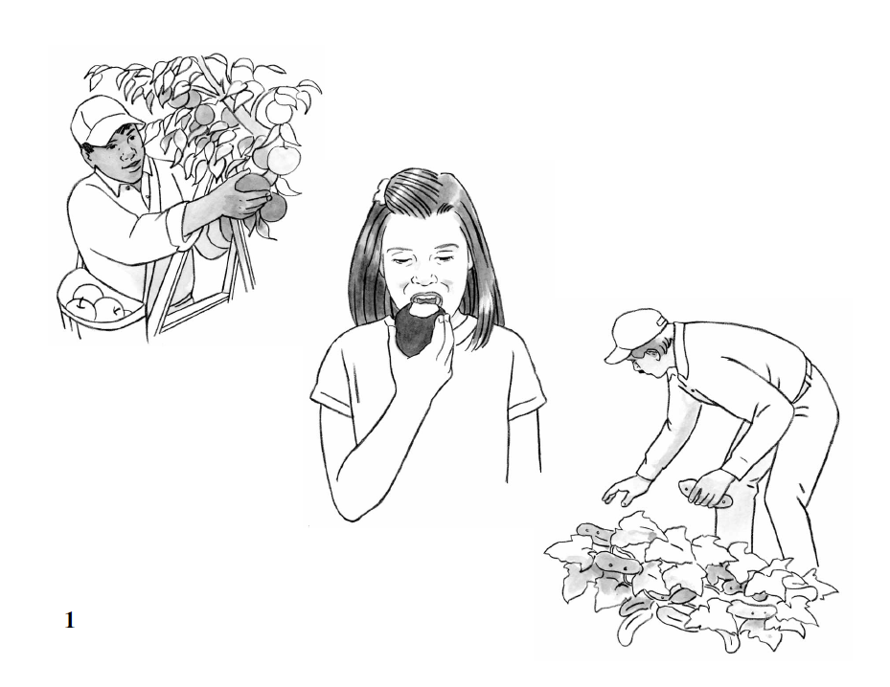
Notes:
Food Safety Field Training Kit for Fresh Produce Handlers
Guía de entrenamiento en seguridad de los alimentos para productores de vegetales frescos

Slide 3
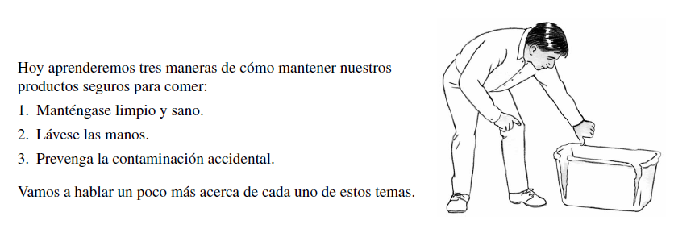

Slide 4
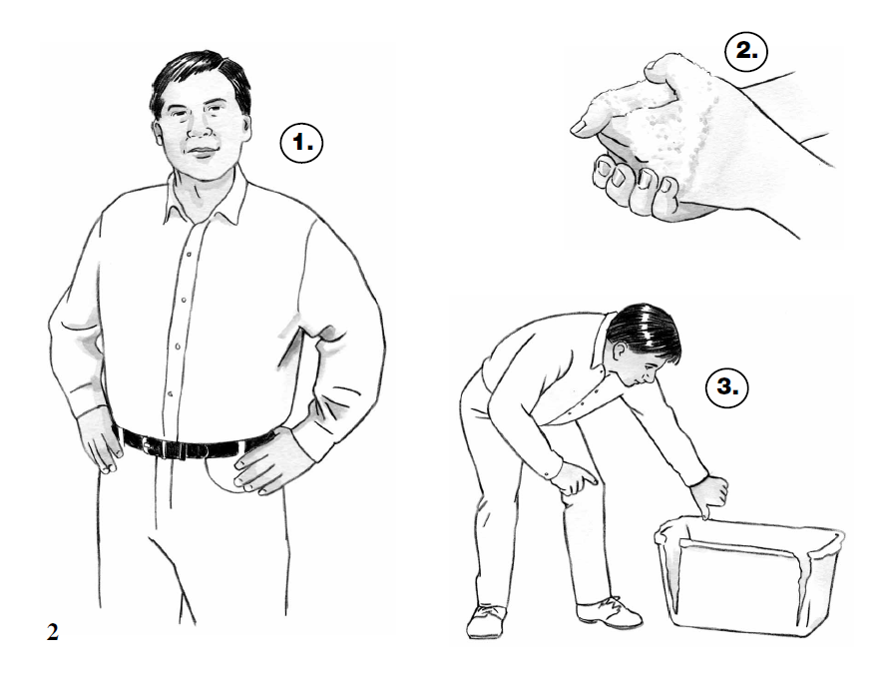
Notes:
Today we’re going to learn three ways we can keep our products safe to eat:
1.Keep clean and healthy.
2.Wash your hands.
3.Prevent accidental contamination.
Let’s talk some more about each of these.
Hoy aprenderemos tres maneras de cómo mantener nuestros
productos seguros para comer:
1.Manténgase limpio y sano.
2.Lávese las manos.
3.Prevenga la contaminación accidental.
Vamos a hablar un poco más acerca de cada uno de estos temas.

Slide 5
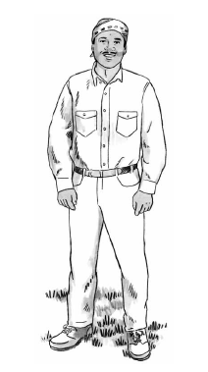

Slide 6
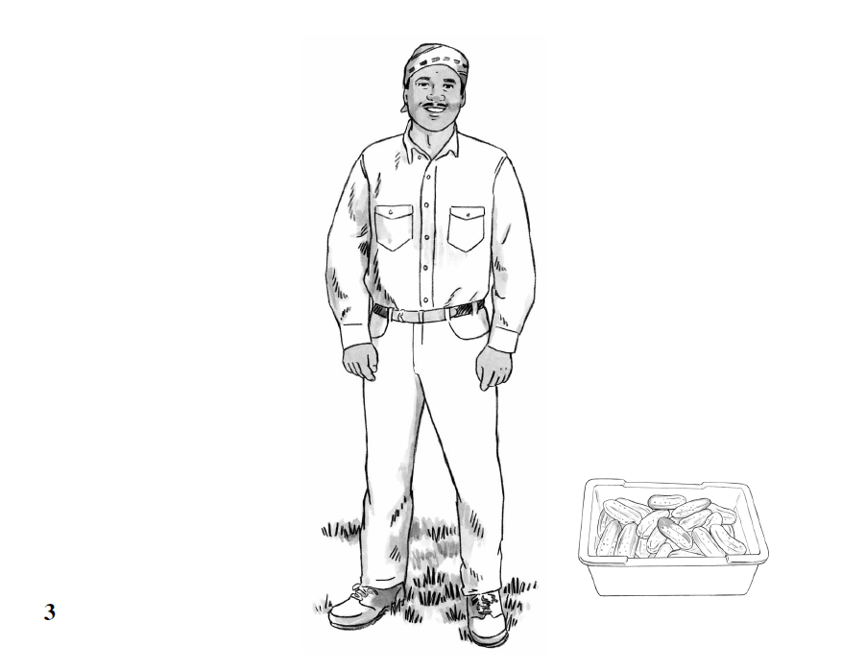
Notes:
We will start by talking about how to keep clean and healthy. Your clothes help keep sweat, hair, cosmetics, and skin medicines off the product. A hat or bandana not only protects you from the sun but also protects the product. Wear clean work clothes so dirt or grease from other activities cannot contaminate the product.
Comenzaremos hablando de cómo mantenerse limpio y saludable. Su ropa ayuda a mantener el sudor, el pelo, los cosméticos y las medicinas de la piel fuera del producto. Un sombrero o un pañuelo (bandana) no sólo le protegen del sol sino que también protegen al producto. Use ropa limpia de trabajo para que la suciedad o grasa de otras actividades no puedan contaminar el producto.

Slide 7
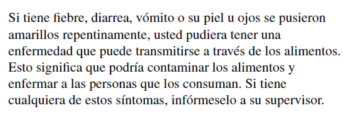
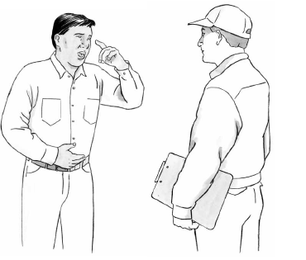

Slide 8
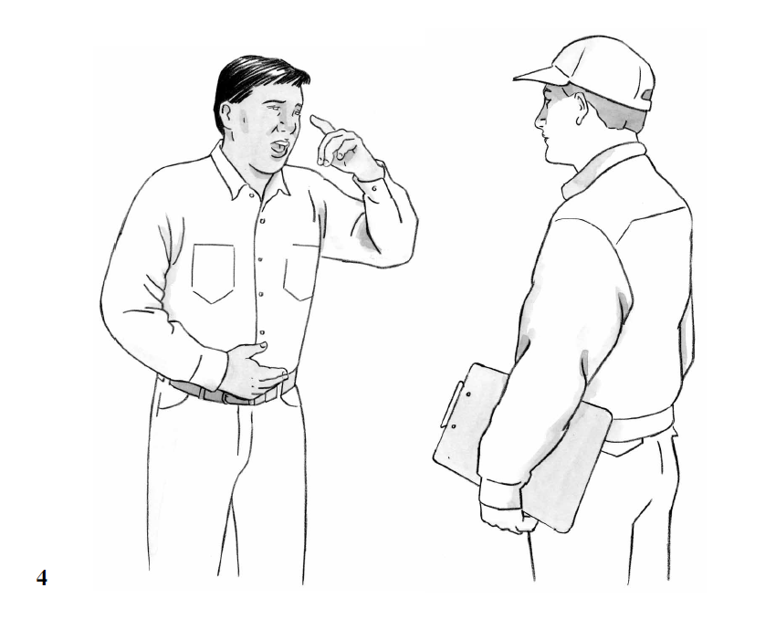
Notes:
If you have a fever, are vomiting, have diarrhea, or your skin or eyes have suddenly turned yellow, you may have a disease that can spread through food. This means you could contaminate food and also make someone who eats it sick. If you have any of these symptoms, report this to your supervisor.
Si tiene fiebre, diarrea, vómito o su piel u ojos se pusieron amarillos repentinamente, usted pudiera tener una enfermedad que puede transmitirse a través de los alimentos. Esto significa que podría contaminar los alimentos y enfermar a las personas que los consuman. Si tiene cualquiera de estos síntomas, infórmeselo a su supervisor.

Slide 9
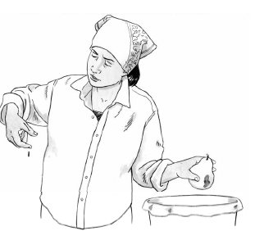

Slide 10
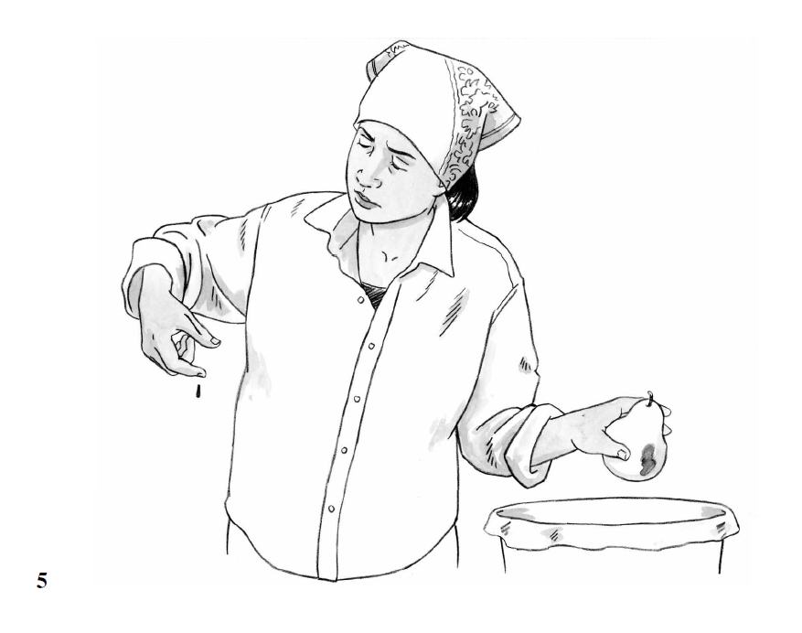
Notes:
Exposed wounds and sores on your skin, no matter how small, can also contaminate the product. If you have any cuts or scrapes, get a bandage from your supervisor. If you see any blood on the product, throw it away!
Las heridas y golpes en la piel que estén expuestas, no importa lo pequeñas que sean, también pueden contaminar el producto. Si usted tiene cualquier corte o raspadura, obtenga una venda o curita de su supervisor. Si usted ve sangre en el producto, ¡tírelo!

Slide 11
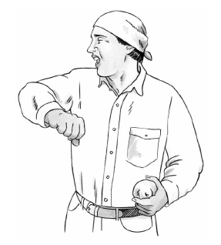
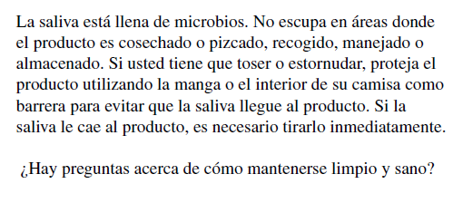

Slide 12
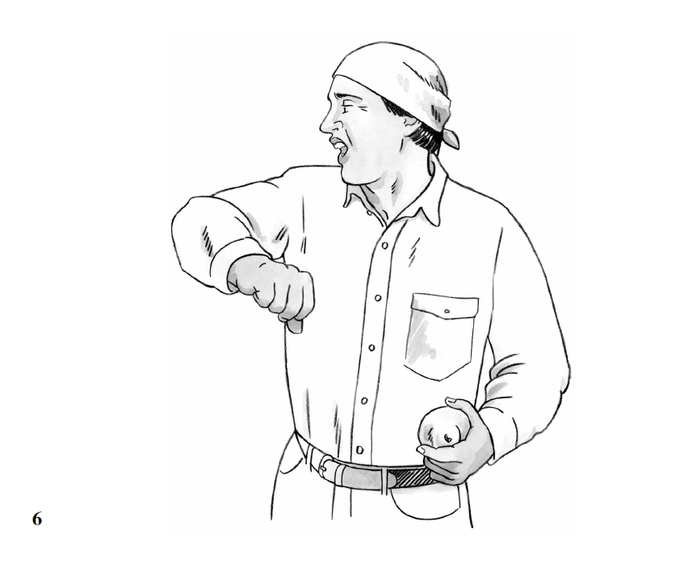
Notes:
Saliva is full of germs. Don’t spit in areas where produce is picked, handled, or stored. If you have to cough or sneeze, protect the product by using your sleeve or the inside of your shirt to catch it. If saliva gets on the product, throw it out! Are there any questions about keeping clean and healthy?
La saliva está llena de microbios. No escupa en áreas donde el producto es cosechado o pizcado, recogido, manejado o almacenado. Si usted tiene que toser o estornudar, proteja el producto utilizando la manga o el interior de su camisa como barrera para evitar que la saliva llegue al producto. Si la saliva le cae al producto, es necesario tirarlo inmediatamente. ¿Hay preguntas acerca de cómo mantenerse limpio y sano?

Slide 13
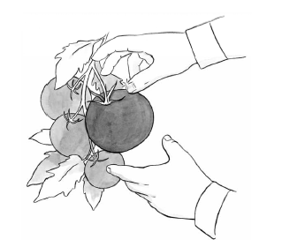

Slide 14
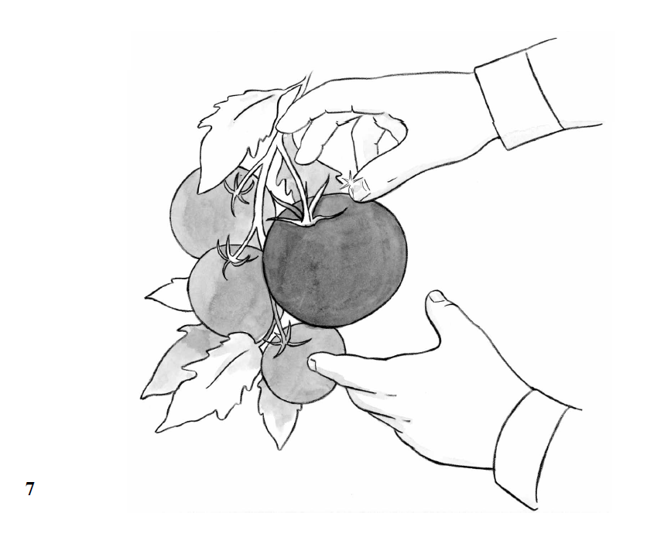
Notes:
Now we will talk about when and how to wash your hands. Your hands are the most important tool you use on the job. Because they directly touch food, make sure they do not become a source of contamination. That’s why we will start this section by talking about when and how to wash your hands.
Ahora hablaremos de cuándo y cómo lavarse las manos. Sus manos son el instrumento más importante que usted utiliza en el trabajo. Porque sus manos tocan directamente el alimento, asegúrese de que no vayan a ser una fuente de contaminación. Por eso vamos a hablar de cuándo y cómo lavarse las manos.

Slide 15
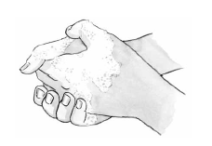

Slide 16
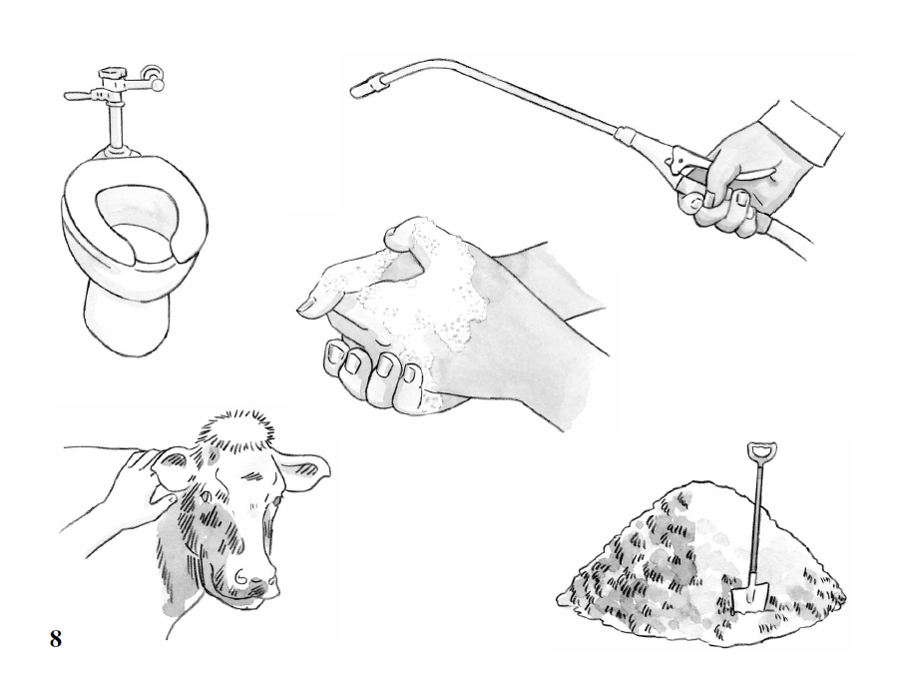
Notes:
Always wash your hands before you start picking and after every break—lunch breaks, smoke breaks, and, especially, bathroom breaks! It’s also important to wash your hands after handling or applying pesticides, working with animals, or handling compost or manure.
Siempre lávese las manos antes de que usted comience a pizcar o cosechar el producto y después de cada descanso—comer, fumar y, especialmente, ¡después de ir al baño! Es importante también lavarse las manos después de manejar o aplicar pesticidas, trabajar con animales o haber trabajado con abono o estiércol.

Slide 17
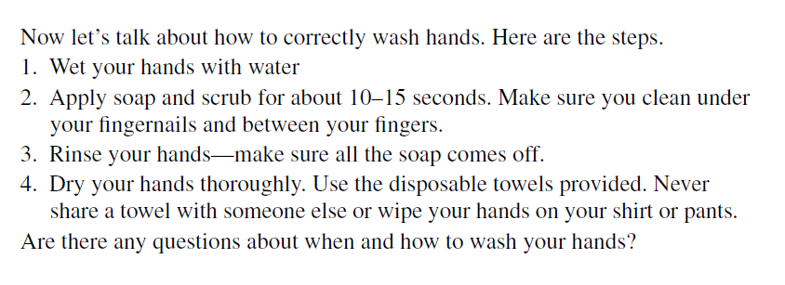

Slide 18
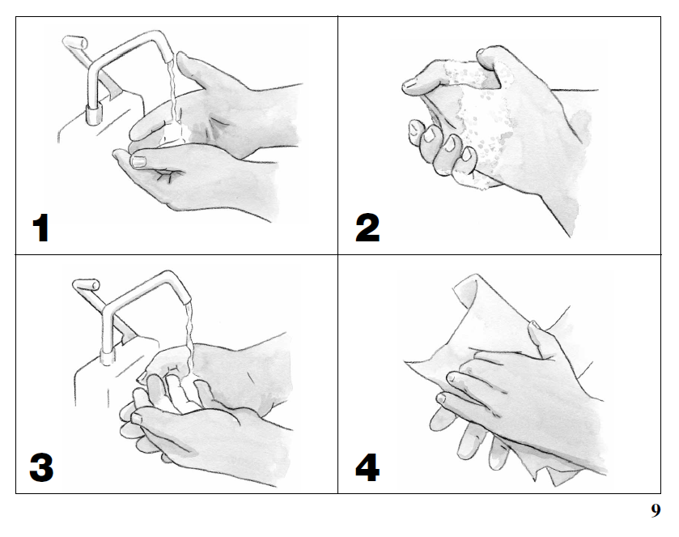
Notes:
Now let’s talk about how to correctly wash hands. Here are the steps.
1.Wet your hands with water
2.Apply soap and scrub for about 10–15 seconds. Make sure you clean under your fingernails and between your fingers.
3.Rinse your hands—make sure all the soap comes off.
4.Dry your hands thoroughly. Use the disposable towels provided. Never share a towel with someone else or wipe your hands on your shirt or pants.
Are there any questions about when and how to wash your hands?
Ahora vamos a hablar de cómo lavarse las manos correctamente. Estos son los pasos:
1.Mójese las con manos con agua.
2.Aplique jabón y tállese las manos entre 10 y 15 segundos. Asegúrese de que se limpia bajo las uñas y entre los dedos.
3.Enjuague las manos —asegúrese de que se quitó todo el jabón de las manos.
4.Séquese las manos por completo. Utilice las toallas desechables que están disponibles. Nunca comparta una toalla con otra persona ni se seque
las manos en su camisa o pantalones.
¿Hay preguntas acerca de cuándo y cómo lavarse las manos?

Slide 19
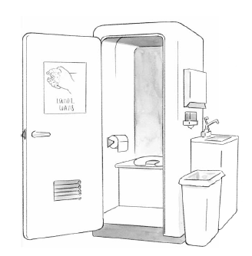

Slide 20
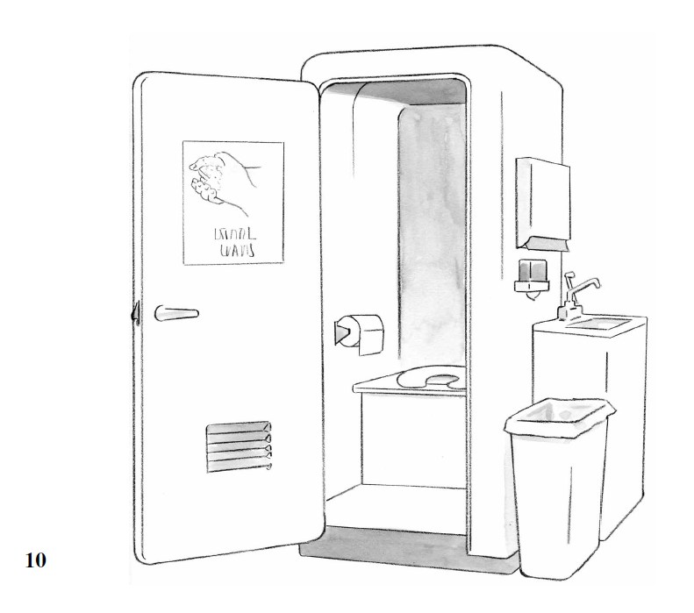
Notes:
Next we’ll talk about things you can do to prevent accidental product contamination. First, always use the toilet facilities provided. Never go in the field or orchard.
Ahora hablaremos de cosas que usted puede hacer para prevenir la contaminación accidental del producto. Primero que nada, siempre utilice los servicios sanitarios o baños que se proporcionan. Nunca haga sus necesidades en el campo o en el huerto.

Slide 22
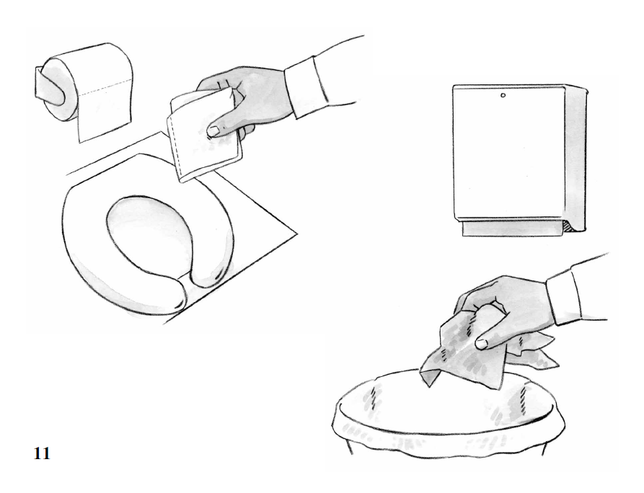
Notes:
Use the toilet facilities correctly so they do not become sources of contamination. Make sure used toilet paper goes in the toilet—never on the floor or in the trash can. When you are done and have washed your hands, keep the area clean by putting your paper towel in the trash can.
Utilice los servicios sanitarios correctamente para que no se conviertan en fuentes de contaminación. Asegúrese de que el papel sanitario utilizado vaya al inodoro—nunca en el piso o en el bote o cesto de basura. Cuándo usted termine y se haya lavado las manos, mantenga el área limpia poniendo su toallita de papel en el bote de basura.

Slide 23
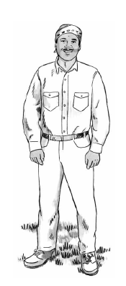

Slide 24
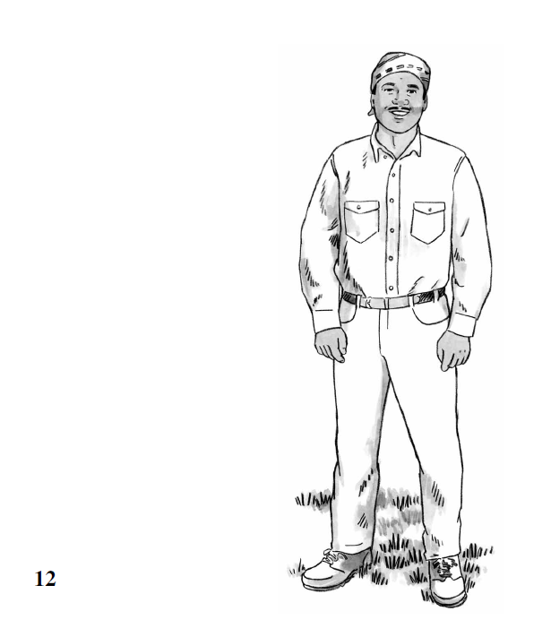
Notes:
Don’t pick produce immediately after working in animal-holding areas or where manure is stored or composted. If your shoes or clothes become soiled, change them and wash your hands before entering growing areas. This worker is ready to start picking.
No pizque o coseche producto inmediatamente después de haber trabajado en áreas con animales o en donde se almacene el estiércol o se haga composta. Si sus zapatos o la ropa se han ensuciado, cámbieselos y lávese las manos antes de entrar a las áreas de cosecha. Este trabajador está listo para comenzar a pizcar producto.

Slide 25
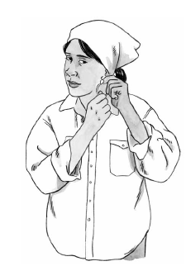

Slide 26
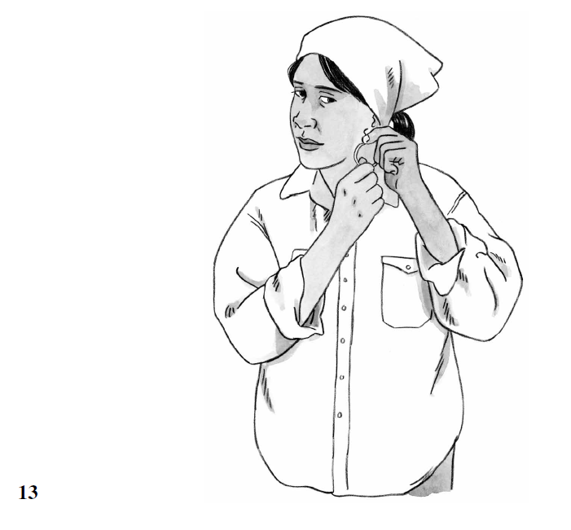
Notes:
Loose rings, earrings, or chains could hurt someone if they fall into the product. Take them off before you start working. Better yet, leave them at home.
Anillos sueltos, aretes o cadenas podrían lastimar a alguien si caen en el producto. Quíteselos antes de que empiece a trabajar. O mejor aún: déjelos en su casa.

Slide 27
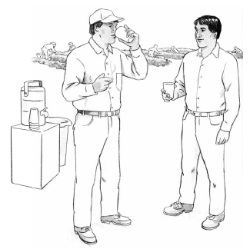

Slide 28
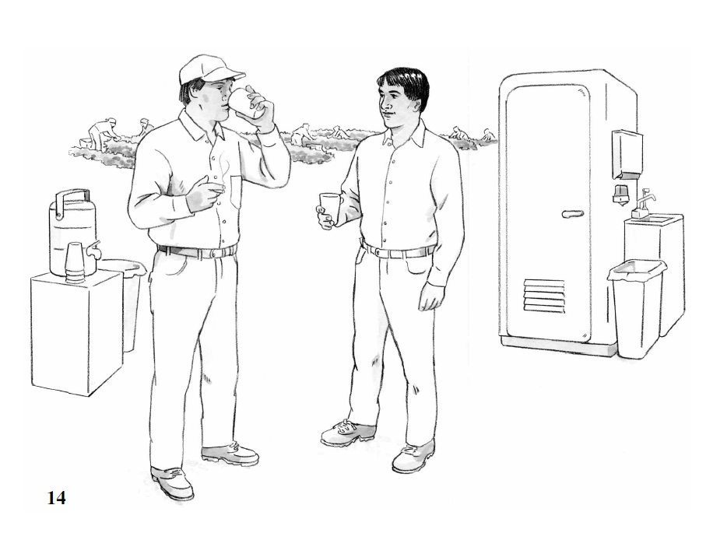
Notes:
Do not eat or use tobacco in the field or orchard. When you are thirsty, go to the area where clean drinking water is provided. Never share cups or use a container that was previously used for chemicals. And, remember to wash your hands before returning to work.
No coma ni use tabaco en el campo o el huerto. Cuándo usted tenga sed vaya al área donde se provee agua potable limpia. Nunca comparta vasos ni utilice un contenedor que fue usado anteriormente para sustancias químicas. Y recuerde que debe lavarse las manos antes de regresar a trabajar.

Slide 29
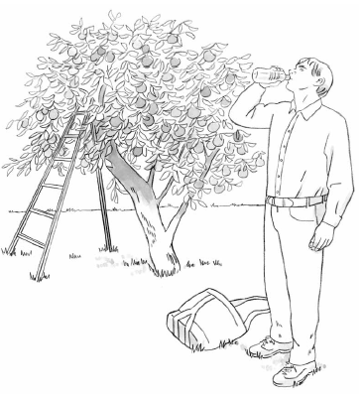

Slide 30
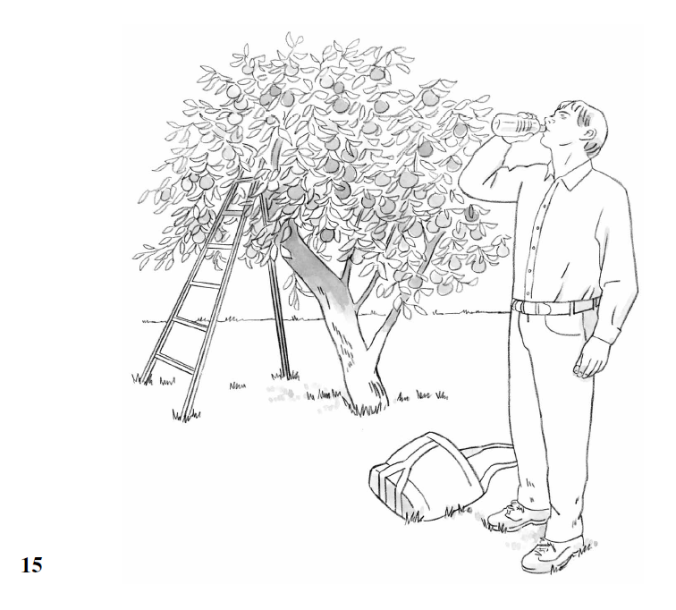
Notes:
You can take a water bottle into the field or orchard as long as it is clean and has a cap, and you do not spill it.
Usted puede llevar una cantimplora al campo o al huerto siempre que esté limpia, tenga una tapa y usted tenga cuidado para no derramarla

Slide 31
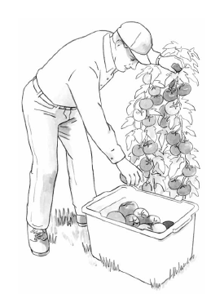

Slide 32
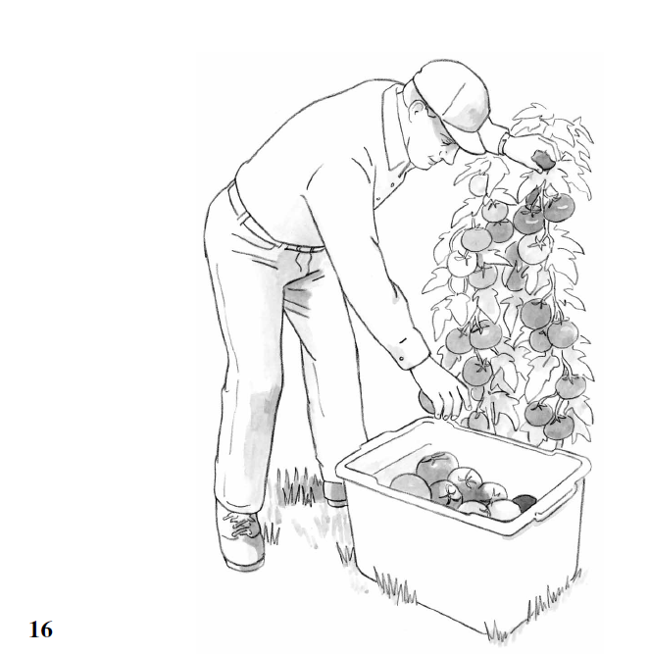
Notes:
Use the harvest containers provided for you. They should only be used to hold produce—never to carry chemicals, tools, food, or personal items. Never stand in a container or use one as a stool or chair.
Utilice los contenedores o envases de cosecha que le proporcionen. Estos sólo deben ser utilizados para contener el producto, nunca para llevar sustancias químicas, herramientas, alimentos o artículos personales. Nunca se suba sobre un contenedor ni lo utilice como un taburete o silla.

Slide 33
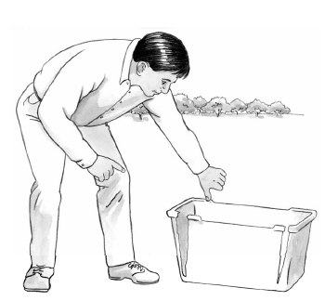
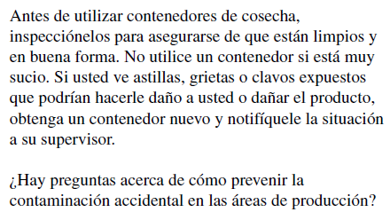

Slide 34
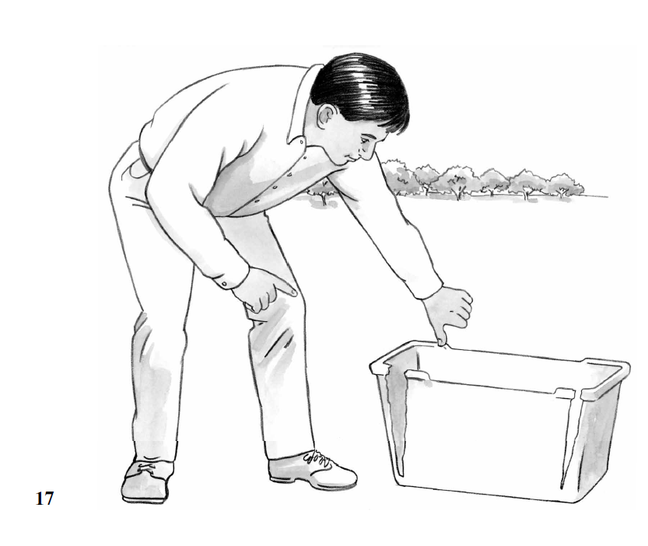
Notes:
Before using harvest containers, inspect them to make sure they are clean and in good shape. Do not use a container if it is heavily soiled. If you see splinters, cracks, or exposed nails that could hurt you or damage the product, get a new container and report the situation to your supervisor. Are there any questions about how to prevent accidental contamination in production areas?
Antes de utilizar contenedores de cosecha, inspecciónelos para asegurarse de que están limpios y en buena forma. No utilice un contenedor si está muy sucio. Si usted ve astillas, grietas o clavos expuestos que podrían hacerle daño a usted o dañar el producto, obtenga un contenedor nuevo y notifíquele la situación a su supervisor. ¿Hay preguntas acerca de cómo prevenir la contaminación accidental en las áreas de producción?

Slide 36
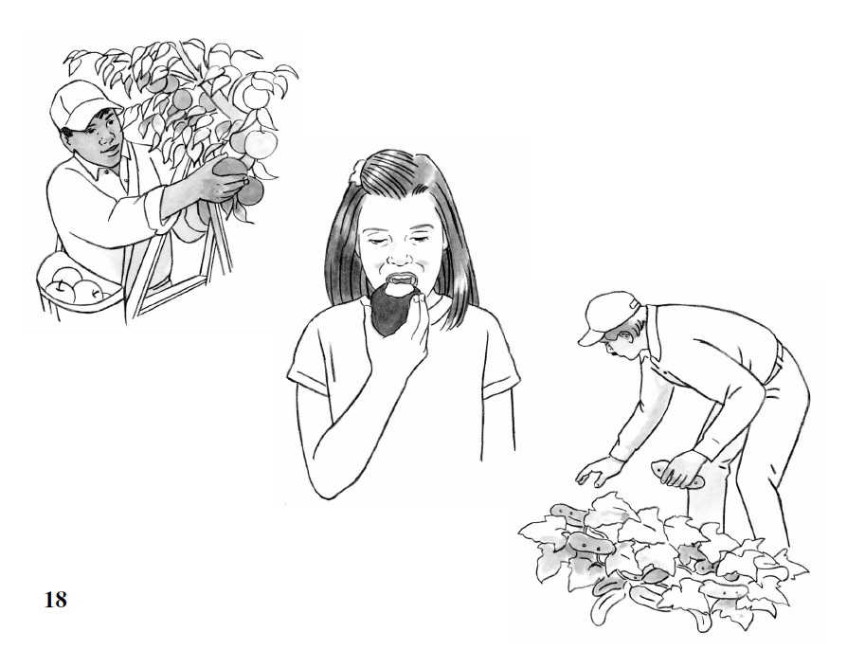
Notes:
We’re just about done. Let’s review some of the points we talked about.
1.Keep clean and healthy.
2.Wash your hands when they become soiled.
3.Use toilet facilities, equipment, and containers correctly to prevent contamination.
4.Report any instances of product contamination or conditions that may increase the risk of contamination.
Remember, by working together to keep our products safe, we are protecting the consumer and our jobs.
Does anyone have any questions?
Estamos casi por terminar, pero antes vamos a revisar algunos de los puntos de los que hablamos.
1.Manténgase limpio y sano.
2.Lávese las manos cuando se ensucien.
3.Use los servicios sanitarios, equipo y los contenedores correctamente para prevenir la contaminación.
4.Informe cualquier caso de contaminación del producto o condiciones que pueden aumentar el riesgo de contaminación.
Recuerde que trabajando juntos para mantener nuestros productos seguros estamos protegiendo al consumidor y a nuestros empleos.
¿Alguien tiene alguna pregunta?

Slide 37
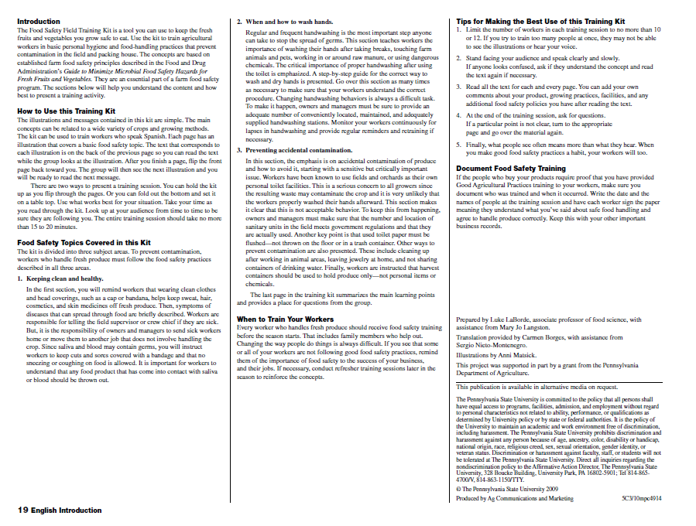

Slide 38
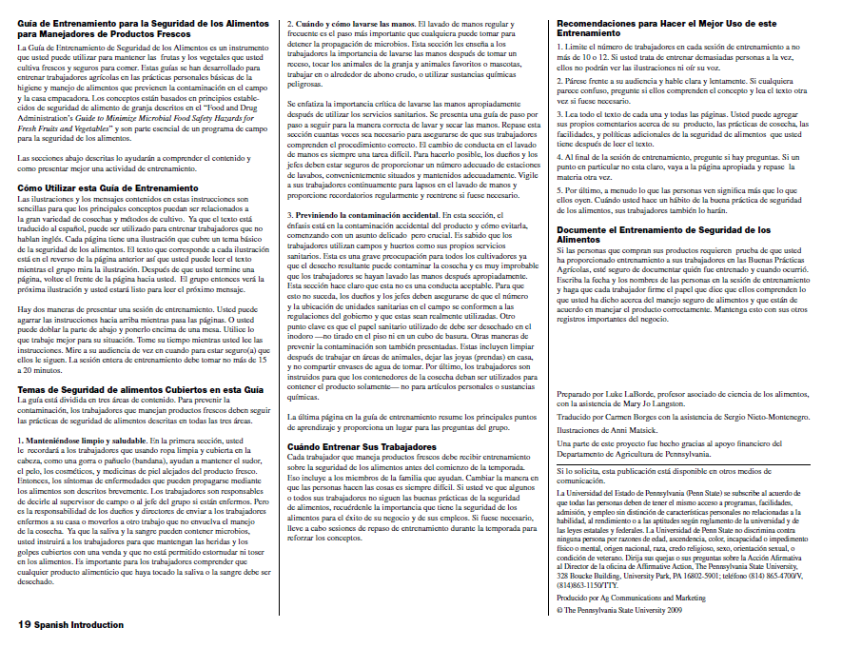

Slide 39
